Slide 1


МДОАУ "ЦРР - детский сад №120 "Крепыш" г. Орска
Комплект игр
по финансовой грамотности
Подготовили : воспитатели
Османова Галина Витальевна,
Лобанова Ольга Сергеевна

Slide 2

Цель:
формировать финансовую грамотность дошкольников старших и подготовительных групп на доступном уровне с помощью игры
Задачи
Образовательные:
положить начало представления о финансах;
закрепить понятие «потребности человека», и что к ним
относится;
продолжать учить решать проблемные ситуации, аргументировать свои ответы, активизировать словарь
Развивающие:
развивать внимание, логическое мышление, связную речь
Воспитательные:
воспитывать социально-личностные качества и ценностные ориентиры, необходимые для рационального поведения в жизни человека.

Slide 3
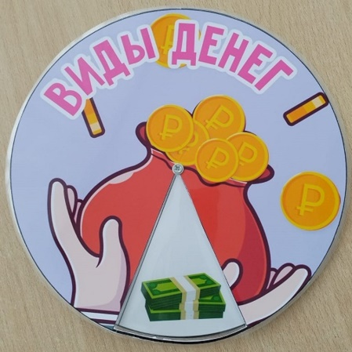

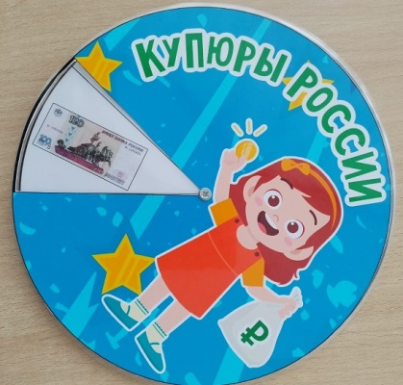

«Купюры России», «Монеты Росси»,
«Виды денег»
Возраст детей: старший дошкольный возраст 5-7 лет.
Цели: формирование основ финансовой грамотности.
Задачи:
- раскрыть суть понятий «деньги», «купюра», «монеты»;
- дать понятие «достоинство» купюр и монет;
- развивать умения находить отличительные и сходные признаки между объектами (монетой, купюрой);
- развивать внимание, память, мышление, связную речь;
- знакомить со способами хранения денег.
Ход игры: ребёнок вращает верхний круг, рассказывает, о том , что изображено на картинке.

Slide 4
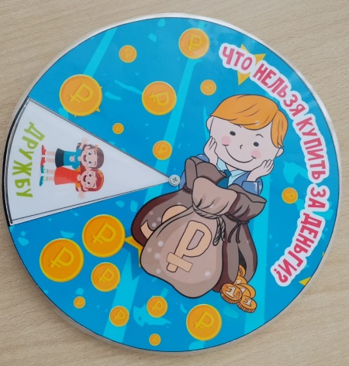
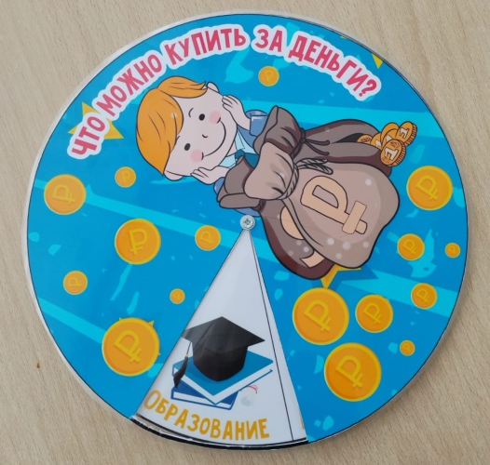
«Что можно и что нельзя купить за деньги»
Возраст детей: старший дошкольный возраст 5-7 лет.
Цели: формирование основ финансовой грамотности.
Задачи:
- .формирование понимания того, что не все покупается за деньги; главные ценности- отношения, окружающий мир, моральные ценности, радость и любовь близких людей за деньги не купишь;
- развивать внимание, логическое мышление, связную речь;
- воспитание социально-личностных качеств и ценностных ориентиров, необходимых для рационального поведения в сфере экономики.
Ход игры: ребёнок крутит верхний круг и рассказывает о том, что можно и
что нельзя купить за деньги.

Slide 5
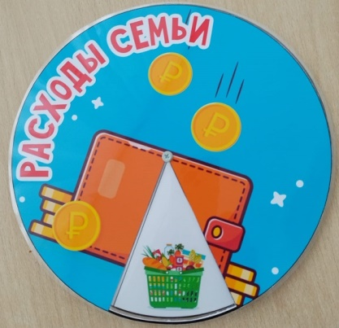
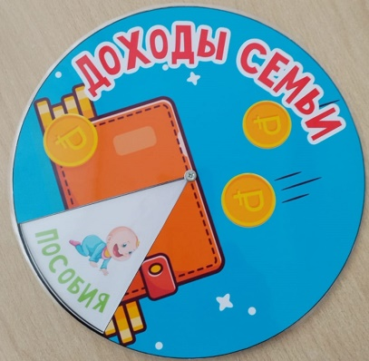
«Доходы семьи» «Расходы семьи»
Возраст детей: старший дошкольный возраст 5-7 лет.
Цель: формирование основ финансовой грамотности.
Задачи:
- познакомить с понятием «семейный бюджет», раскрыть сущность понятий семейный бюджет и его основные источники (заработная плата, стипендия, пенсия); расход (обязательный и необязательный).
- развивать внимание, логическое мышление, связную речь;
-воспитание социально-личностных качеств и ценностных ориентиров, необходимых для рационального поведения в сфере экономики.
Ход игры: ребёнок крутит верхний круг и рассказывает о доходах или расходах, которые ему выпали.

Slide 6

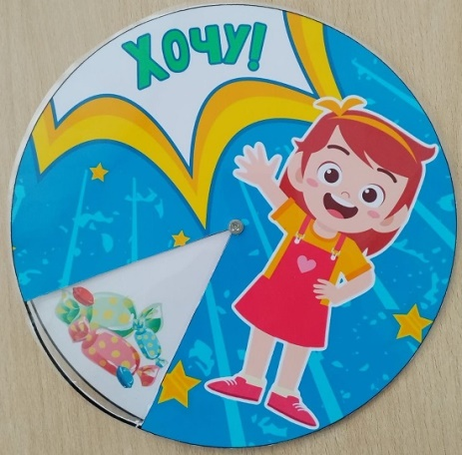

«ХОЧУ» «НАДО»
Возраст детей: старший дошкольный возраст 5-7 лет.
Цель: формирование основ финансовой грамотности.
Задачи:
познакомить детей с многообразием потребностей и ограниченными возможностями;
научить определять разницу между понятиями «хочу» и «надо»;.
Ход игры:
Педагог предлагает вращать верхний круг, объясняет, что надо выбрать только самое необходимое для жизни.
Ребёнок выбирает и объясняет свой выбор.

